Slide 1
vi 편집기 사용 설명서
1. vi편집기란?
2. vi편집기의 구조
3. vi 편집기 명령어
└ 3-1. 명령어 모드에서의 명령어
└ 3-2. 마지막 행 모드에서의 명령어
4. vi 편집기 활용

Slide 2
1. VI편집기란?
vi는 unix, linux를 보통 GUI가 아닌 CLI로 사용할 때 터미널에서 사용 하는 텍스트 편집기.
linux, unix에서 사용되는 vi편집기는 명령모드, 입력모드, 마지막 행 모드로 총 3가지 모드로 구성되어 있음.

Slide 3
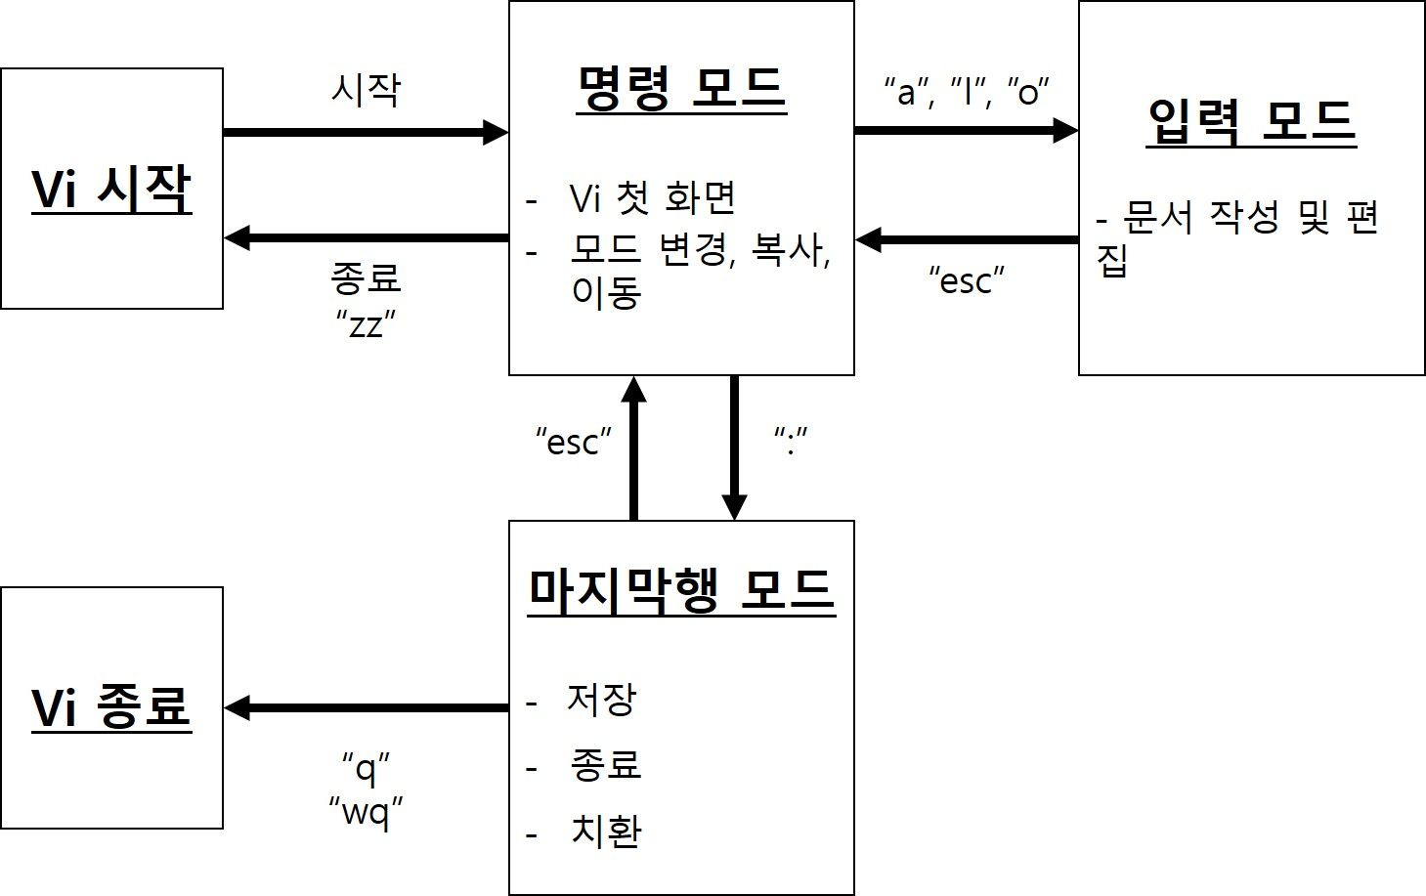
2. VI편집기의 구조
1. 명령 모드(command mode)
- vi를 실행시키면 가장 먼저 접하는 기본 모드.
- 명령 모드에서는 방향키로 이동할 수 있다.
- 입력 모드 혹은 마지막 행 모드로 전환이 가능
2. 입력모드(insert mode)
- 편집모드라고도 불리며, 명령 모드에서 “i””a””o”등의 명령어를 통해 입력모드로 전환 가능
- 입력 모드에서는 코드나 글을 작성 할 수 있으며, “ESC”키를 입력하여 명령 모드로 다시 전환 가능함.
3. 마지막 행 모드(Last line mode)
- 명령모드에서 “:”키를 입력하여 화면 맨 아랫줄에서 명령을 수행하는 모드.
- 작성한 내용을 저장하고 vi를 종료할지, 그냥 vi를 종료할지 등의 명령을 입력할 수 있다.

Slide 4
3. VI편집기 명령어
3-1. 명령 모드(command mode)에서의 명령어
3-2 마지막 행 모드(last line mode)에서의 명령어

Slide 5
3-1. 명령모드(command mode) 명령어
vi 명령어 | 동작 | vi 명령어 | 동작
i | 현재 커서 위치에 삽입 | l | 커서가 한 칸 우측으로 감
a | 현재 커서 바로 다음 위치에 삽입 | h | 커서가 한 칸 좌측으로 감
o | 현재 줄 다음 위치에 삽입 | 0 | 커서가 있는 줄의 맨 앞으로 감(home 키)
x | 커서가 위치한 곳의 글자 1개 삭제 | $ | 커서가 있는 줄의 맨 뒤로 감(end 키)
dx | 커서가 위치한 곳에서 부터 단어 삭제 | ( | 현재 문장의 처음
dd | 커서가 위치한 곳의 한 줄 삭제 | ) | 현재 문장의 끝
u | 방금 한 명령 취소(ctrl + z) | { | 현재 문단의 처음
yy | 현재 줄을 버퍼로 복사 5줄 복사 : 5yy | } | 현재 문단의 끝

Slide 6
3-1. 명령모드(command mode) 명령어
vi 명령어 | 동작 | vi 명령어 | 동작
p | 현재 커서가 있는 줄 바로 아래에 버퍼 내용 붙여넣기 5dd를 이용해서 다섯줄을 지운 것도 p 한번으로 붙여넣기 가능 | (N)dd | N행 삭제 (ctrl + x와 유사) - vi에서 여러줄을 삭제하고 싶다면 (N)dd를 사용(N에는 숫자가 들어감)
숫자 - | 숫자 만큼 윗 줄로 이동 | 숫자+ | 숫자 만큼 아래 줄로 이동
k | 커서가 한 줄 위로 올라감 | G | 파일의 끝으로 이동
j | 커서가 한 줄 아래로 내려감 | r | 한 문자 변경
cc | 커서가 있는 그 줄의 내용 변경

Slide 7
3-2. 마지막 행(last line mode) 명령어
vi 명령어 | 동작 | vi 명령어 | 동작
w | 현재 파일명으로 파일 저장 | 숫자 | 해당 라인으로 커서 이동
w [파일명] | 입력한 파일 명으로 파일 저장 | $ | 파일의 맨 끝 줄로 이동
q | vi 종료(저장되지 않음) | e! | 마지막 저장 이후 모든 편집 취소
q! | vi 강제 종료(!가 있으면 강제로 수행) | /문자열 | 현재 커서 위치에서부터 파일 앞쪽으로 문자열 탐색
wq | 저장후 종료 | ?문자열 | 현재 커서 위치에서부터 파일 뒤쪽으로 문자열 탐색
wq! | 강제 저장 후 종료 | set nu | vi 라인 번호 출력
f [파일명] | 파일 이름을 [파일명]으로 변경 ex) f abc.txt | set nonu | vi 라인 번호 출력 취소

Slide 8
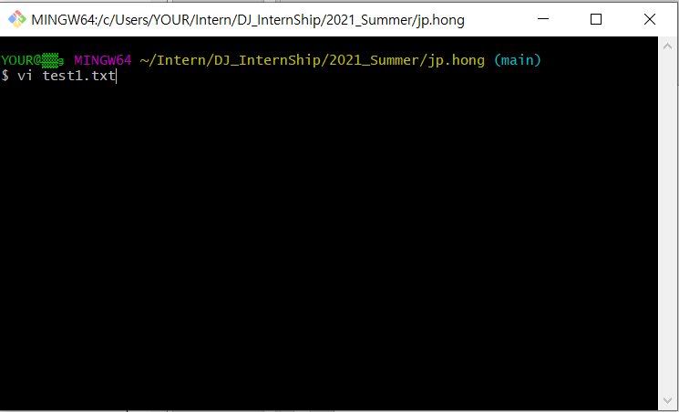
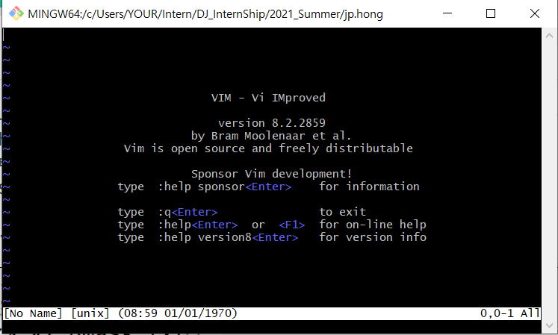
4. vi 편집기 활용
1. 터미널에서 test1.txt이란 이름으로 vi편집기를 실행 시켰다 ( vi test1.txt)
2. vi test1.txt를 실행시킨 모습

Slide 9
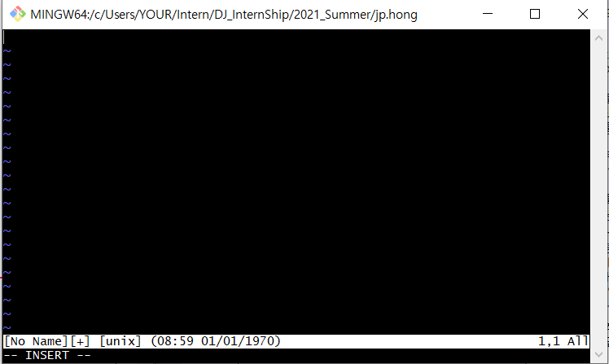
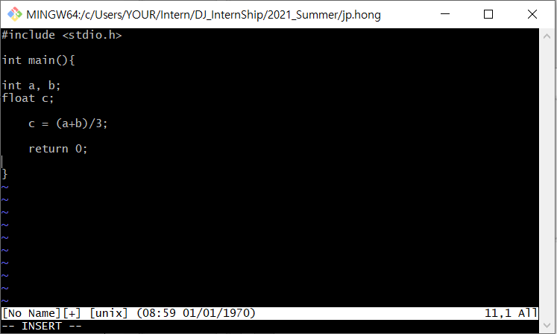
4. vi 편집기 활용
1. vi test1.txt에서 “i”, “a”등의 명령어를 입력하여 입력모드로 들어가면 아래 Insert라고 생기면서 편집이 가능하다.
2. 간단하게 편집한 화면

Slide 10
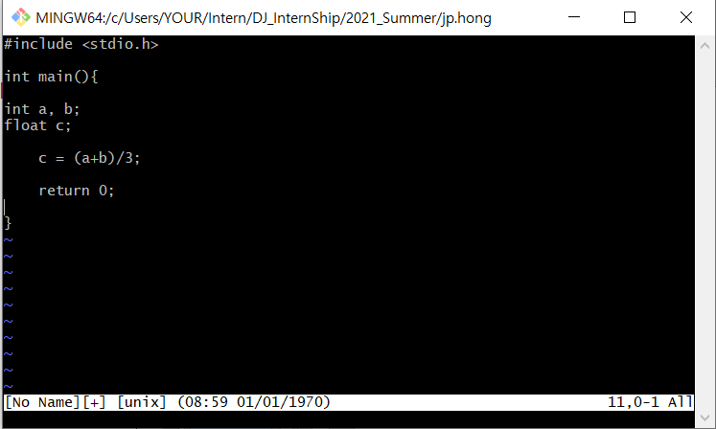
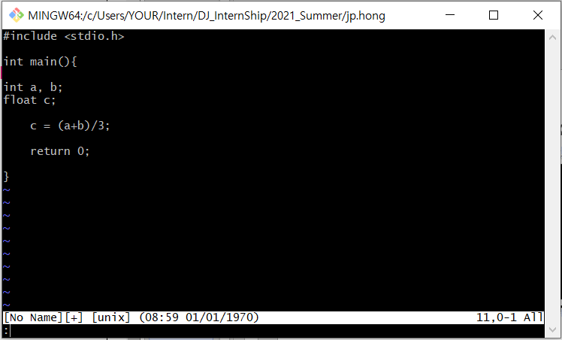
4. vi 편집기 활용
1. 편집이 끝나고 “ESC”를 입력하면 다시 명령모드로 되돌아오게 된다. (아래 Insert문이 사라짐)
2. “:”을 입력 했을때 마지막 행 모드로 들어간 모습

Slide 11

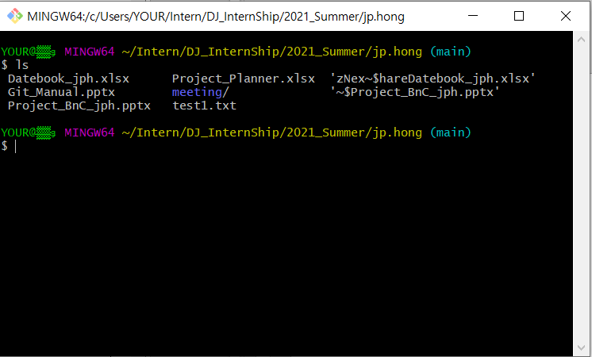
4. vi 편집기 활용
1. 마지막 행 모드에서 “wq”를 입력하여 저장 후 종료를 한 모습
2. ls명령어를 통해 파일이 생성 된 것을 확인 할 수 있다.

